Slide 1
Session Messenger Analysis
April 01, 2022
Seongjune kim

Slide 2
이전 Conclusion
Foundation – lokinet, onion routing
Message Storage – swarm, id
Message Routing – sync, async

Slide 3
이전 Future Work
Signal Protocol
Additional function

Slide 4
Contents
Encryption Protocol – X3DH
Encryption Protocol – Double Ratchet
Additional Function

Slide 5
Encryption Protocol

Slide 6
Message Encryption
Messagin application의 message encryption은 반드시 필요하다.
Session은 PFS(Perfect Forward Secrecy)를 위해서 encryption을 위한 Signal protocol을 살짝 개조해서 사용한다
PFS -> 현재의 비밀키가 유출되어도 과거의 메시지를 알아낼 수 없는 policy

Slide 7
Signal Protocol
E2EE를 위한 Protocol
Double Ratchet algorithm과 X3DH(Extended triple Diffie Hellman) 을 결합해서 사용한다.
키 공유를 위해 X3DH, 이후 메시지 암호화를 위해서 Double ratchet 사용

Slide 8
X3DH
두 party 간에 secret key를 공유하기 위한 protocol
한 유저가 offline이 되어도 작동할 수 있게 Asynchronous하게 디자인 되어 있다.
Curve 로는 x25519, x448(전자는 128bit, 후자는 224bit) | hash로는 sha-256, sha-512 를 사용할 수 있다.
간단하게 요약하면 Elliptic Curve Diffie hellman을 3번(혹은 4번) 돌린다고 할 수 있다.

Slide 9
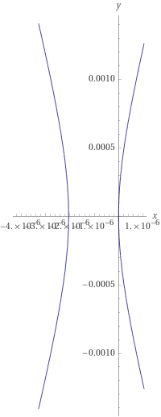
Elliptic Curve Diffie hellman
왼쪽과 같은 curve(x25519) 에서 operator 몇 개를 정의해서 Diffie hellman을 진행하는 것
Alice와 Bob은 사전에 curve와 base point를 공유 한다.
Alice와 Bob은 각자 서로의 비밀키인 a, b를 생성하고 base point에 이를 곱해서 공유키인 A, B를 만들어 준다.
이후 서로 공유키를 공유해서 Ab, Ba를 만들어주면 서로 같은 ab(Base point), ab(Base point)를 가지게 된다

Slide 10
X3DH - 용어
IK -> identity key, Alice 혹은 Bob의 long term key 쌍
SK -> signed key, Alice 혹은 Bob이 주기적(month~week) 으로 바꿔주는 키 쌍
OTK -> One time key, Alice 혹은 bob이 메 session 마다 바꿔주는 key 쌍
EK -> Ephemeral key, Alice 혹은 bob 중 송신자가 될 사람이 임시로 만드는 key 쌍

Slide 11
Then how X3DH
송신자인 Alice는 IK와 EK만 사용
수신자인 Bob은 IK, SK, OPK 사용
송신자는 잠시 쓸 EK 쌍을 만들고, server로부터 bob의 key bundle을 요청한다.
Server는 IK, SK, OPK를 Alice에게 전달해주고 OPK는 즉시 파기한다. 없다면 전달 X
그리고 4번의 Diffie hellman을 진행한다.
DH(a’s IK(sec), b’s SK(pub)), DH(a’s EK(sec), b’s IK(pub)), DH(a’s EK(sec), b’s SK(pub)), DH(a’s EK(sec), b’s OPK(pub))
이후에 이값을 나란히 연결한 값을 KDF에 넣으면 Double ratchet에 쓸 key가 나온다.

Slide 12
Problem of X3DH in Session
여기서 문제가 생기는데 session 에는 server가 없어서 alice 한테 prekey bundle을 줄수가 없다.
그래서 session은 조금의 modification을 가미했다.
이러한 prekey bundle 공유는 friend request를 통해서 이루어진다.

Slide 13
Friend Request
처음 친구요청을 보낼 때, 짧은 message와 함께 prekey bundle을 함께 보낸다.
해당 request는 receiver의 IK로 encryption 된다.
Receiver는 해당 request를 받을지 말지 결정하고, sender가 보낸 prekey bundle로 통신을 한다.

Slide 14
Double Ratchet

Slide 15
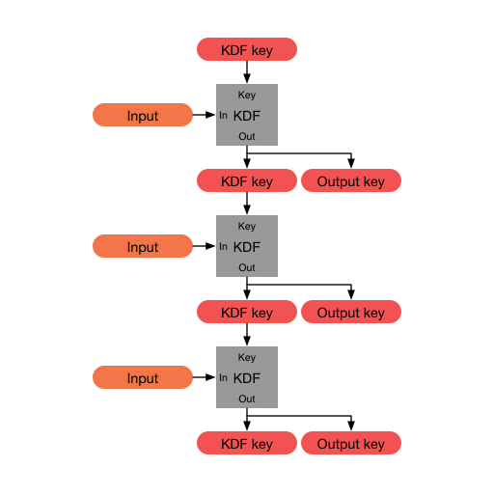
KDF chain
Double Ratchet의 핵심은 옆과 같은 KDF chain 입니다
X3DH를 앞에 넣으면 KDF가 두개의 output을 출력합니다.
하나는 다음 KDF에 쓸 KDF key
하나는 메시지에 쓸 Output key
Double ratchet에서는 이러한 chain을 3개 사용한다 -> root chain, sending chain, receiving chain

Slide 16
Diffie-Hellman ratchet
Alice와 Bob이 매번 message를 교환할 때 마다 매번 Diffie-hellman public key 공유가 일어난다.
이후 공유값을 계산 한 뒤 Root chain에 이 값을 넣어준다
이 chain을 Diffie-hellman ratchet 이라고 부른다.
root chain으로 나온key 두개 중 하나는 다음 chain으로 하나는 receiving chain, sending chain의 input에 사용된다

Slide 17
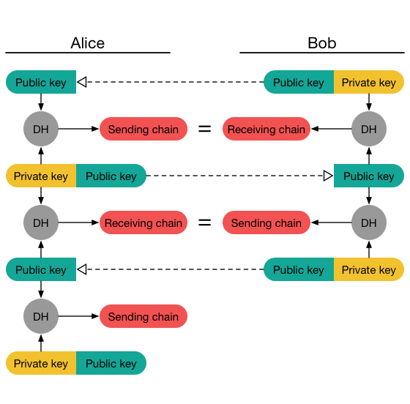
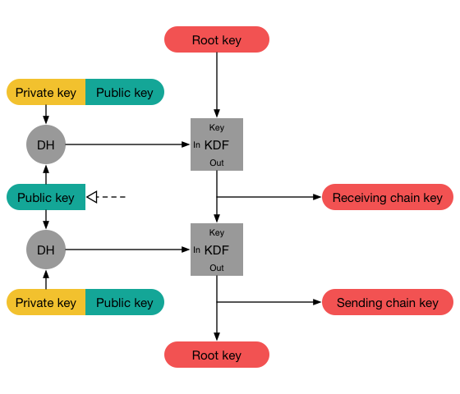
Diffie-Hellman ratchet#2

Slide 18
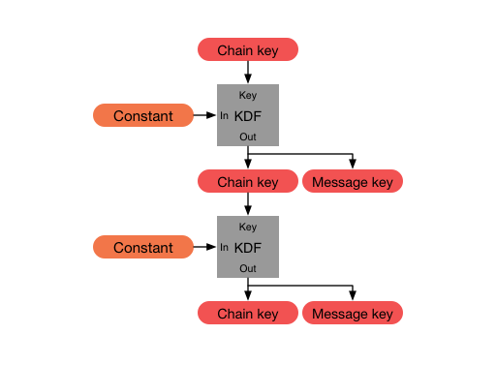
Symmetric-key ratchet
이렇게 구해낸 key를 오른쪽과 같은 KDF에 넣어 주면서 메시지를 보낼때는 sending chain을 받을때는 receiving chain을 사용해준다.
Message key는 key driven에 쓰이지 않으므로, 저장해도 상관이 없다

Slide 19
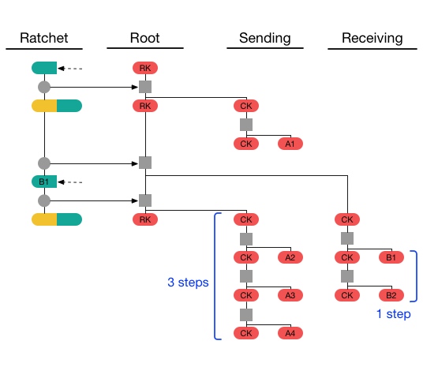
Entire process

Slide 20
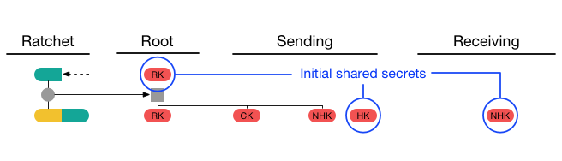
Double Retchet header encryption
Out of order message를 위해서 double ratchet algorithm은 전 chain의 길이인 PN, 현재 chain에서 몇 번째 order인지를 나타내는 N값을 헤더로 사용한다.
이러한 헤더도 메시지의 완벽한 보안을 위해(키 값과 헤더값을 알면, 해당 chain으 message 값을 몇몇 알아 낼수 도있으므로) 암호화를 진행한다.
루트 체인의 값을 헤더 encryption에 사용

Slide 21
Group chatting

Slide 22
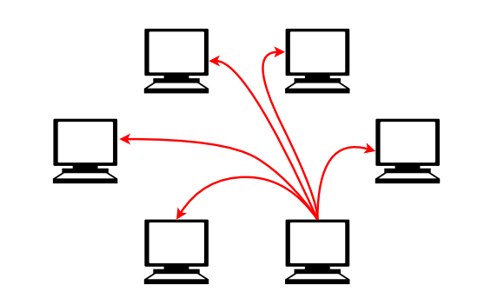
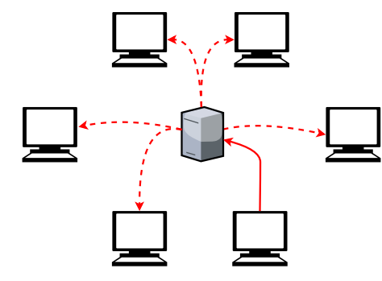
Client-side fanout vs Server-side

Slide 23
E2EE On group chatting
1. 가장 간단히 E2EE를 group chatting에 적용하는 방법은 group chatting의 모든 멤버에게 각각 signal protocol을 적용하는 걸 것이다.
하지만 이것은 mobilephone에게는 지나치게 부담되는 방법이다
2. 다른 방법은 Whats app에서도 사용하는 Sender key를 사용하는 방법이다.
각 그룹마다 각각의 chain key와 signature key를 공유해서 message의 encryption을 합니다.
이 방법은 맴버의 구성이 자주 바뀌는 그룹채팅일 때 key를 계속 바꿔줘야 하는 문제가 있습니다.

Slide 24
Group chatting in Session
Session은 encryption의 종류, Member의 수에 따라서 2가지 분류로 group chatting을 나눴습니다
Closed Groups 3 – 500 Members -> 전체그룹끼리 하나의 Sender key를 사용 | Group size에 상관없이 random한 swarm을 하나 정해서 그곳에 메시지를 전부 store, route | 채팅방을 만든 사람이 자동적으로 administrator가 됨 | 처음 채팅방이 만들어질 때 각 유저끼리 pairwise channel 생성
Open Groups – 그룹이 크면, malicious group member가 있을 가능성과 compromised device가 있을 가능성이 크다고 판단해서, service node의 사용을 포기하는 방법 | administrator가 서버 호스트가 되거나, 존재하는 서버 호스트를 통해서 onion request로 메시지 전달

Slide 25
Multi Device

Slide 26
Device Linking
Modern messaging app들은 대부분 다중 device를 지원하고 sync를 맞추는 것은 필수이다.
Alice가 두번째 device를 등록할 때, 새로운 public, private key를 만들고, 서로 교환을 해서 channel을 만든다.
이러한 과정을 Device linking이라고 한다.

Slide 27
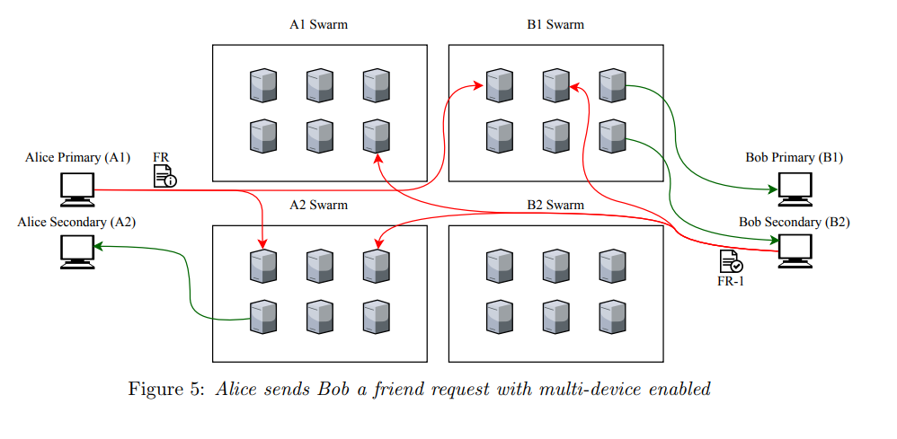
Friend Requests between (a1, a2), (b1, b2)

Slide 28
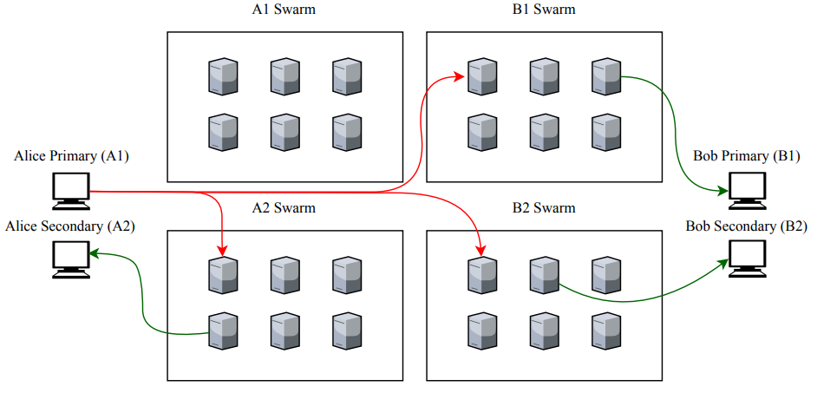
Sending and Receiving Messages

Slide 29
Conclusion
Encryption Algorithm
ECDH
X3DH
Double Ratchet
Additional Function
Group chatting
Multi-device

Slide 30
Future Work
App 코드 확인?

